Slide 1
高并发学习分享
未知明天
未知 管玉璐

Slide 2
高并发设计思路
一、高可用
整个系统架构要满足高可用，流量符合预期时肯定要稳定，就是超出预期时也同样不能掉链子，你要 保证秒杀活动顺利完成，即秒杀商品顺利地卖出去，这个是最基本的前提。PlanB兜底
二、一致性
秒杀中商品减库存的实现方式同样关键。拍下减库存，付款减库存,预扣等。
三、高性能
大量的并发读和并发写、动静分离方案、热点的发现与隔离、请求的削峰与分层过滤、服务端的极致优化

Slide 3
架构原则
一、数据要尽量少
首先是指用户请求的数据能少就少，这些数据在网络上传输需要时间，服务器在写网络时通常都要做压缩和字符编码，这些都非常消耗 CPU，要求系统依赖的数据能少就少，调用其他服务会涉及数据的序列化和反序列化，而这也是 CPU 的一大杀手，同样也会增加延时。
二、请求数要尽量少
尽量减少静态资源请求数
三、路径要尽量短
就是用户发出请求到返回数据这个过程中，需求经过的中间的节点数。减少中间节点可以减少数据的序列化与反序列化可以减少网络传输耗时，要缩短访问路径有一种办法，就是多个相互强依赖的应用合并部署在一起，把远程过程调用（RPC）变成 JVM 内部之间的方法调用。
四、依赖要尽量少
系统进行分级，依赖弱化
五、以及不要有单点

Slide 4
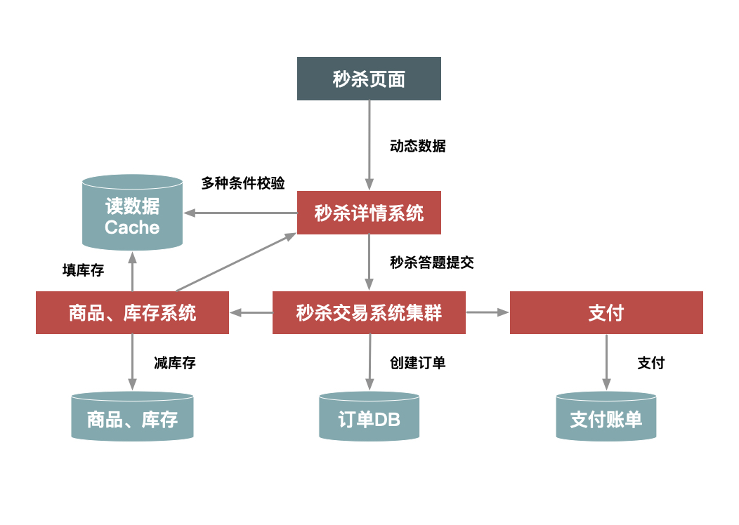
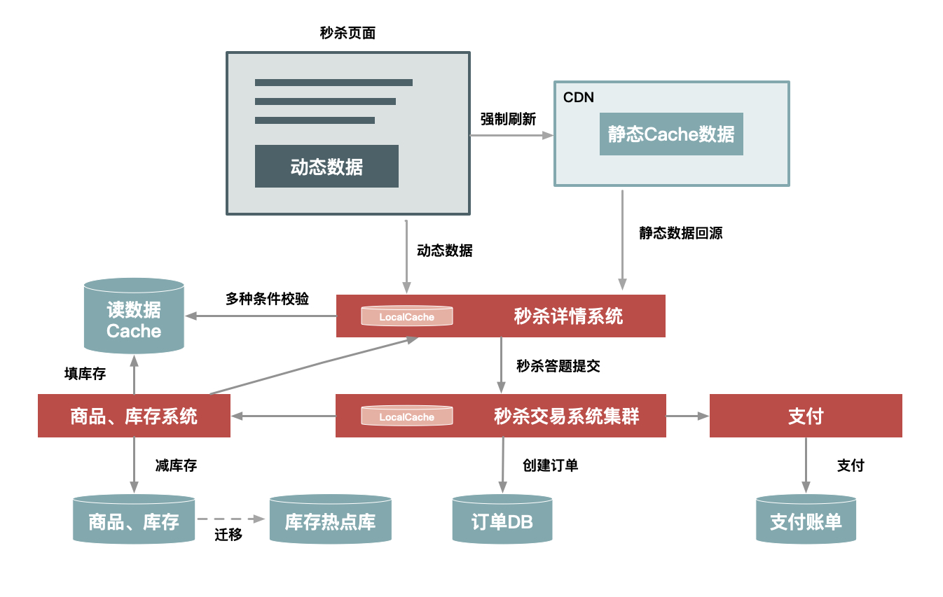
优化方向
一、页面优化（静态资源）；
二、接口优化；
三、安全优化。

Slide 5
页面优化
1、页面缓存，url缓存，对象缓存；（页面可以缓存到浏览器端）
2 、页面静态化，前后端分离；
3、静态资源优化；（Tengine及其他静态资源优化技术需要了解）
4、 CDN优化。
。。。。。。。。。。。。。。。。

Slide 6
静态资源优化
静态资源优化有两个作用（Tengine及其他静态资源优化技术需要了解）
1、 js/css压缩，减少流量；
2、多个js/css组合，减少请求链接；
。。。。。。。。。。。。。。。。
动静分离：数据中是否含有和访问者相关的个性化数据；主要区别就是看页面中输出的数据是否和 URL、浏览者、时间、地域相关，以及是否含有 Cookie 等私密数据。

Slide 7
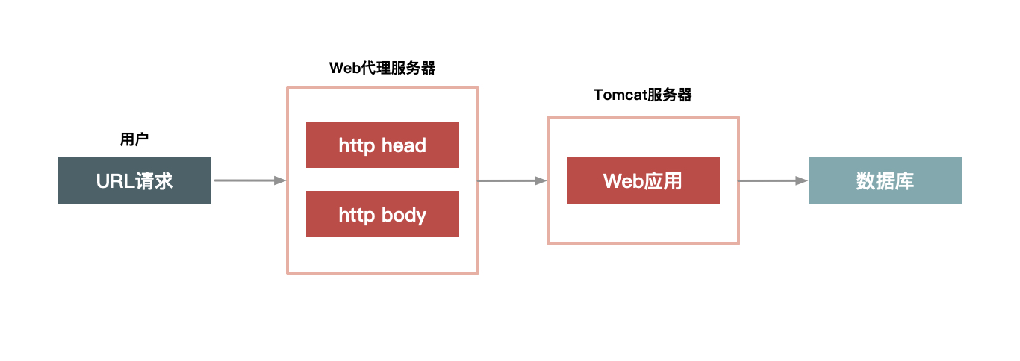
动静分离
动静分离：
动态数据和静态数据的区别：是否含有和访问者相关的个性化数据；主要区别就是看页面中输出的数据是否和 URL、浏览者、时间、地域相关，以及是否含有 Cookie 等私密数据。
1、应该把静态数据缓存到离用户最近的地方。常 见的就三种，用户浏览器里、CDN 上或者在服务端的 Cache 中。
2、静态化改造：直接缓存 HTTP 连接。

Slide 8
动静分离构成方案
1、实体机单机部署；
2、统一 Cache 层；
3、上 CDN。

Slide 9
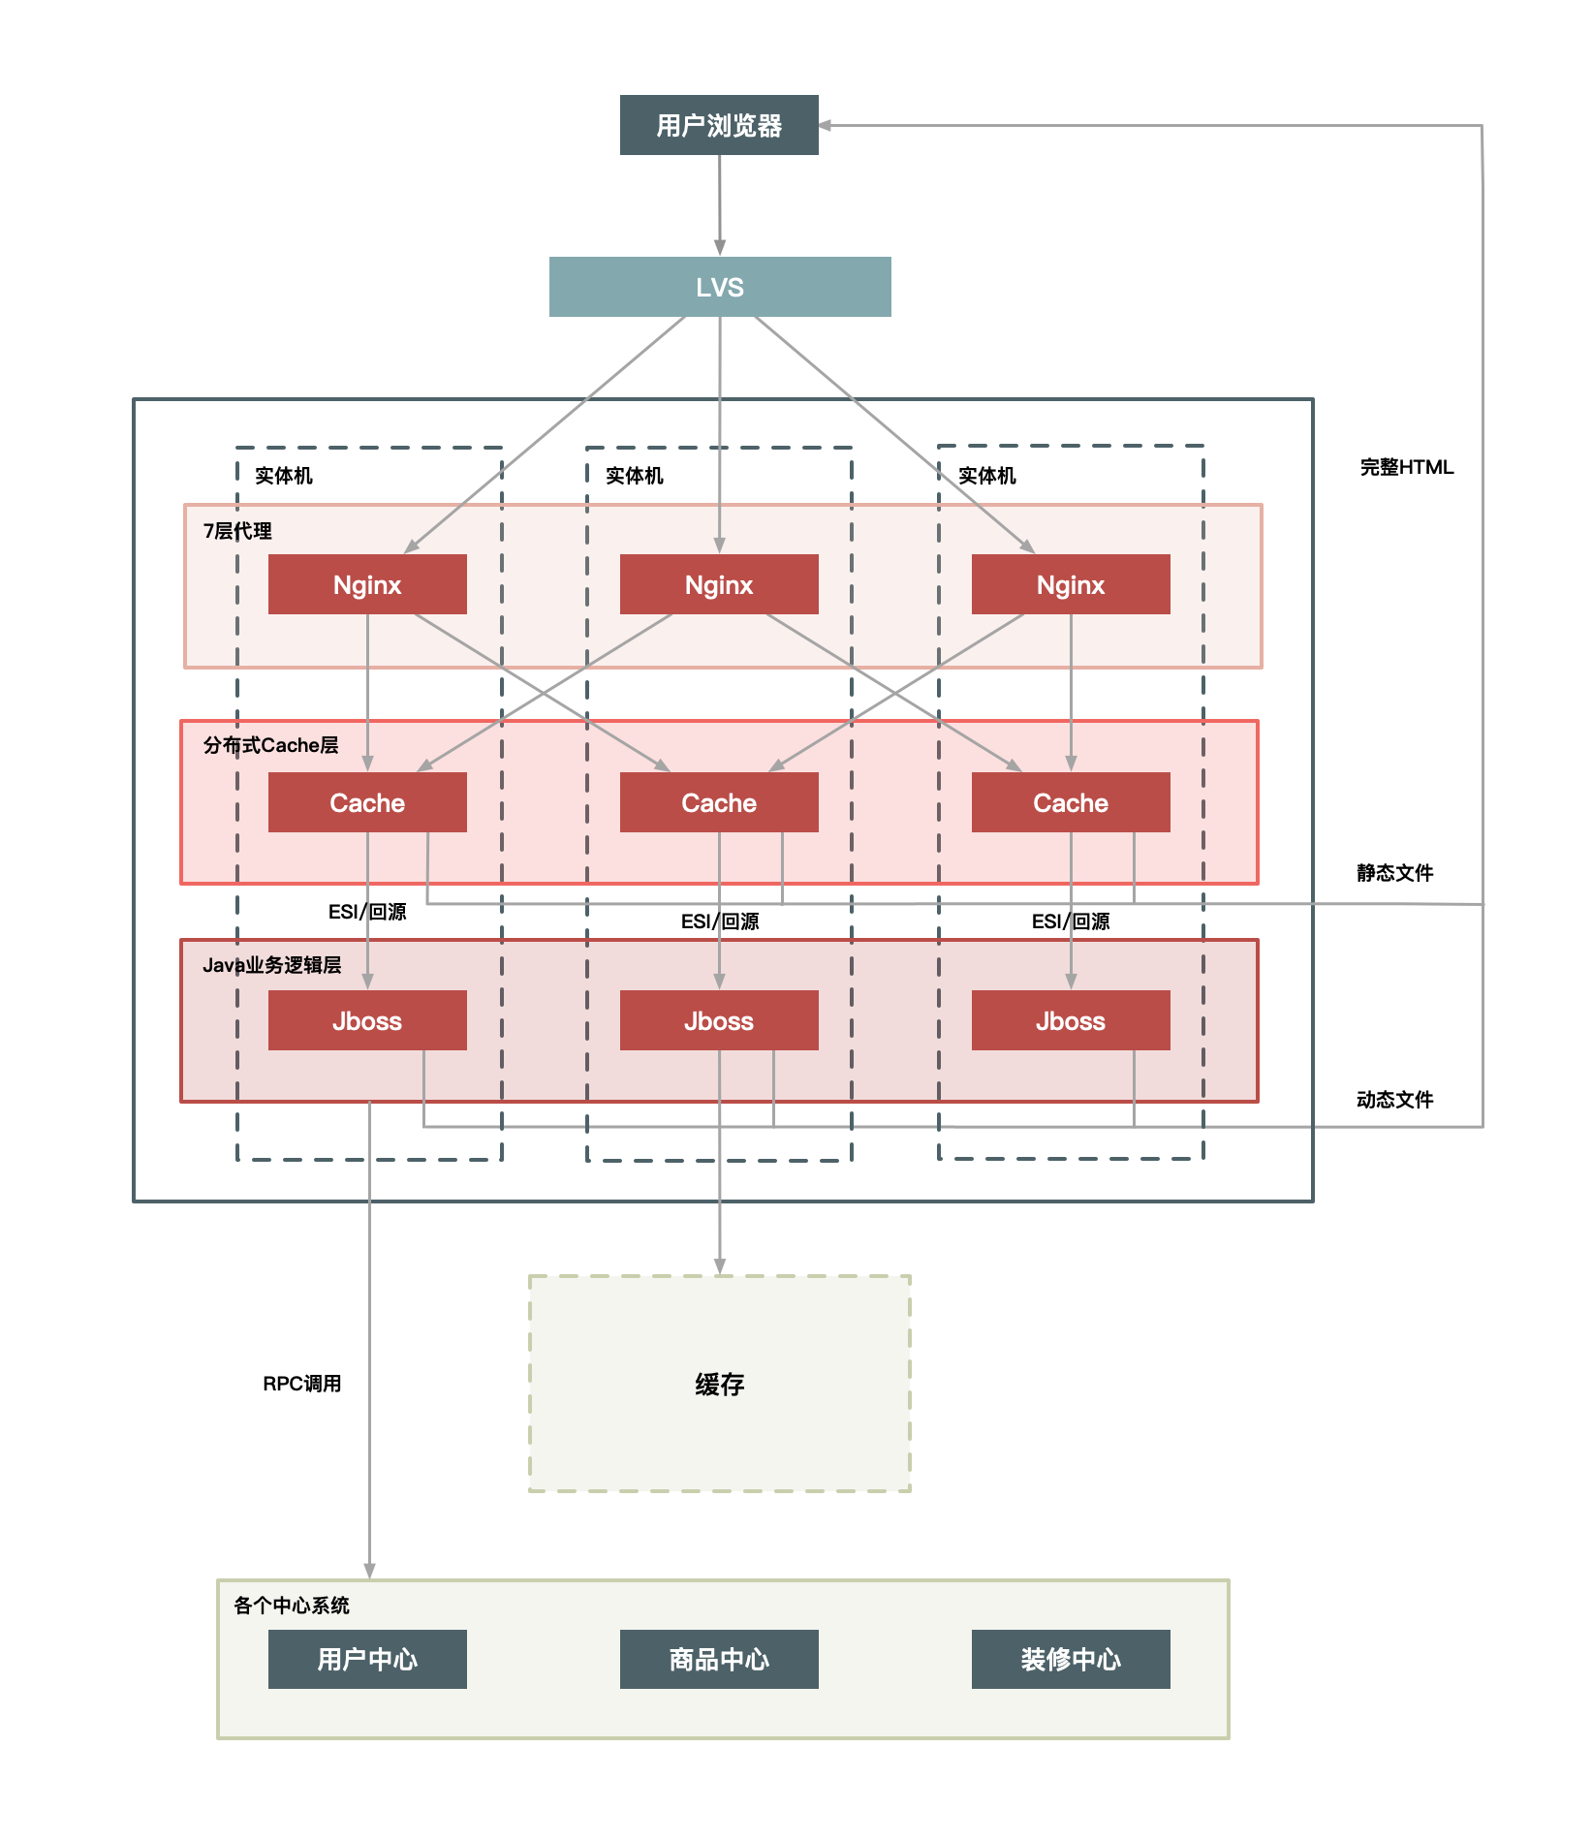
动静分离构成方案
1、实体机单机部署；
这种方案是将虚拟机改为实体机，以增大 Cache 的容量，并且采用了一致性 Hash 分组的方式来提升命中率。这里将 Cache 分成若干组，是希望能达到命中率和访问热点的平衡。Hash 分组越少，缓存的命中率肯定就会越高，但短板是也会使单个商品集中在一个分组中，容易导致 Cache 被击穿，所以我们应该适当增加多个相同的分组，来平衡访问热点和命中率的问题。

Slide 10
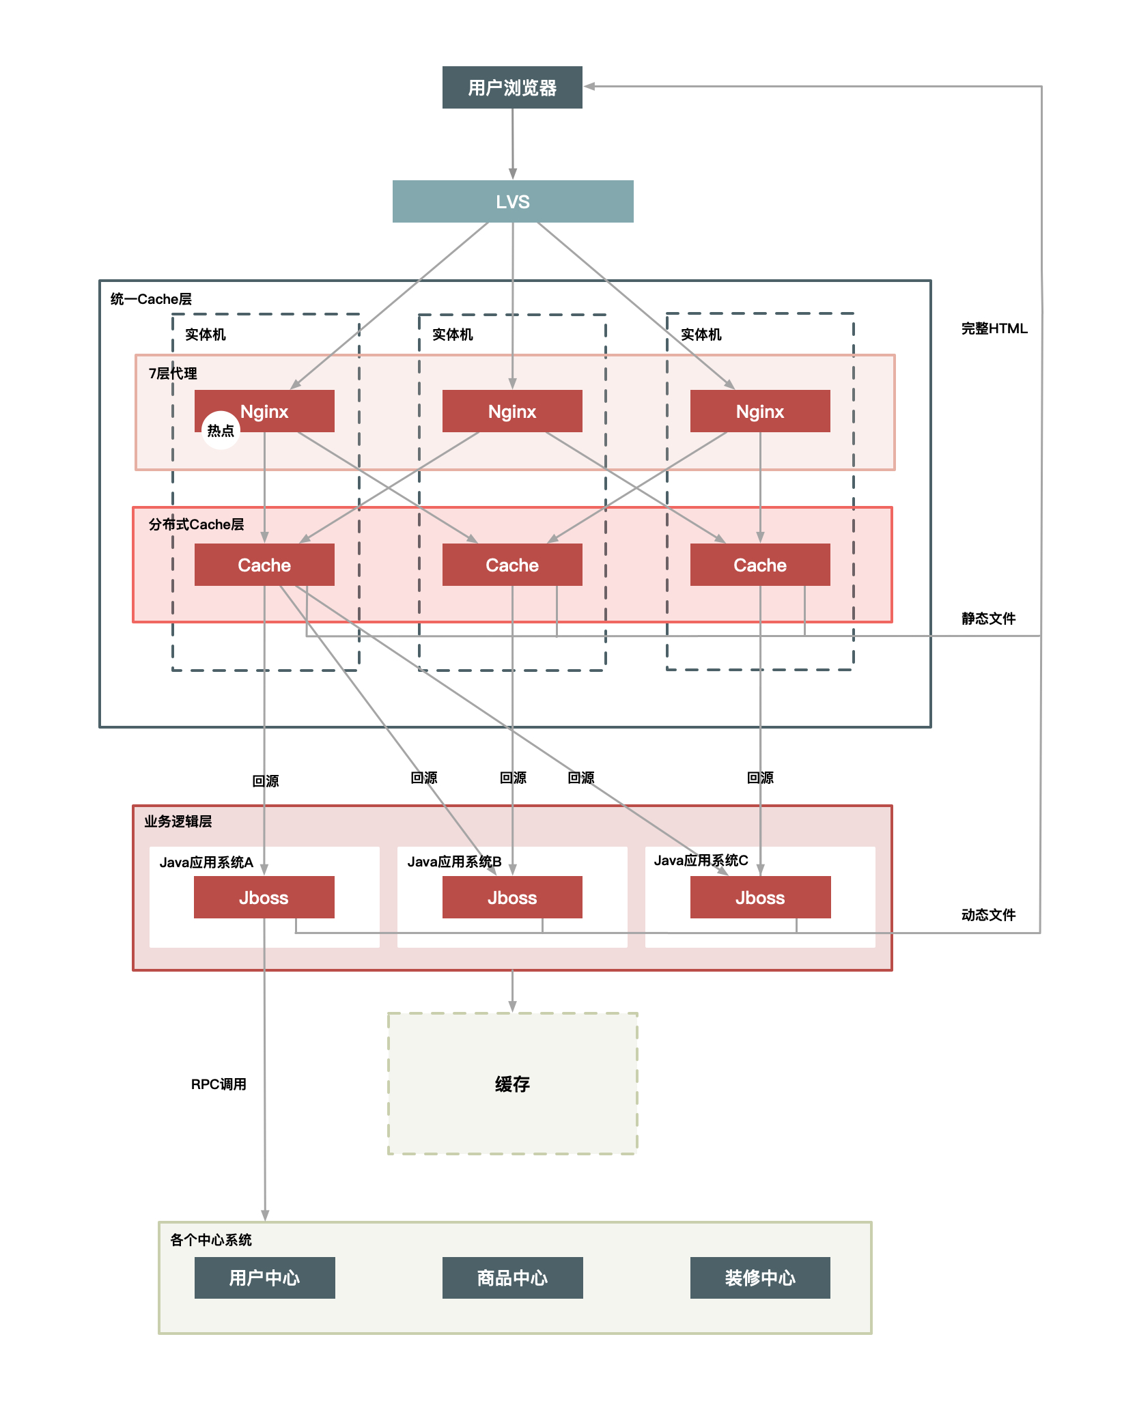
动静分离构成方案
2、统一 Cache 层；
所谓统一 Cache 层，就是将单机的 Cache 统一分离出来，形成一个单独的 Cache 集群。统一 Cache 层是个更理想的可推广方案。

Slide 11
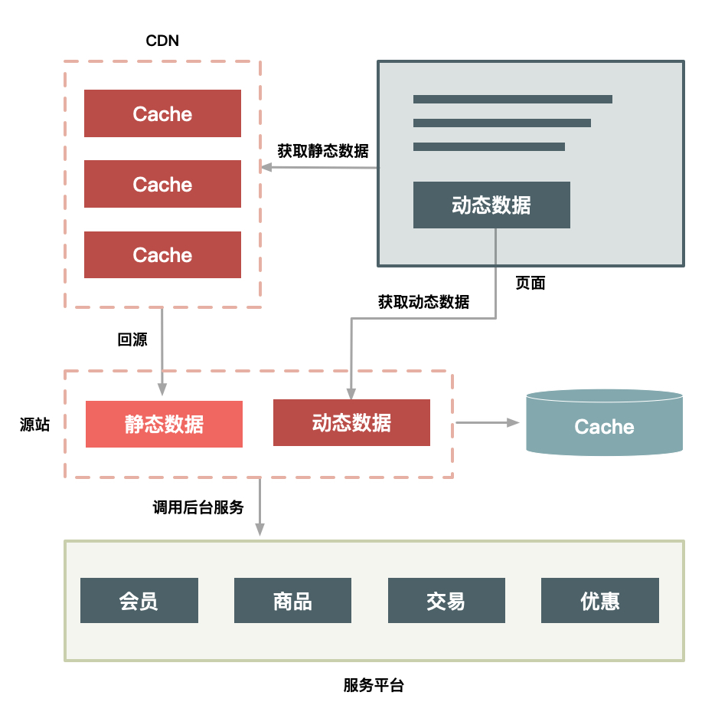
动静分离构成方案
3、上 CDN。
将缓存数据放到全国的所有 CDN 节点上是不太现实的，因为存在失效问题、命中率问题以及系统的发布更新问题。那么是否可以选择若干个节点来尝试实施呢？答案是“可以”，但是这样的节点需要满足几个条件：
3.1、靠近访问量比较集中的地区；
3.2、离主站相对较远；
3.3、节点到主站间的网络比较好，而且稳定；
3.4、节点容量比较大，不会占用其他 CDN 太多 的资源。
3.5、节点不要太多。
存储在浏览器或 CDN 上，有多大区别？
区别很大！因为在 CDN 上，我们可以做主动失效，而在用户的浏览器里就更不可控，如果用户不主动刷新的话，你很难主动地把消息推送给用户的浏览器。

Slide 12
接口优化
1、redis操作减库存减少数据库访问；
2 、热点数据/操作优化；
3、内存标记减少redis访问（redis也是要网络开销的）
4、流量削峰；
6、数据库分库分表（ mycat及其他分库分表的中间件需要多了解下）；
7、nginx水平扩展（支持反向代理的中间件需要了解下）。
。。。。。。。。。。。。。。。。

Slide 13
接口优化-redis预操作
常见的减库存方式：
1、下单减库存；--避免不了恶意下单，但这种体验最好
2 、付款减库存；超卖，下单成功但是付不了款，买家的购物体验自然比较差。
3、预扣库存。
3.1、设置最大购买件数；
3.2、经常下单不付款的买家进行识别打标；
3.3、重复下单不付款的操作进行次数限制；
。。。。。。。。。。。。。。。。

Slide 14
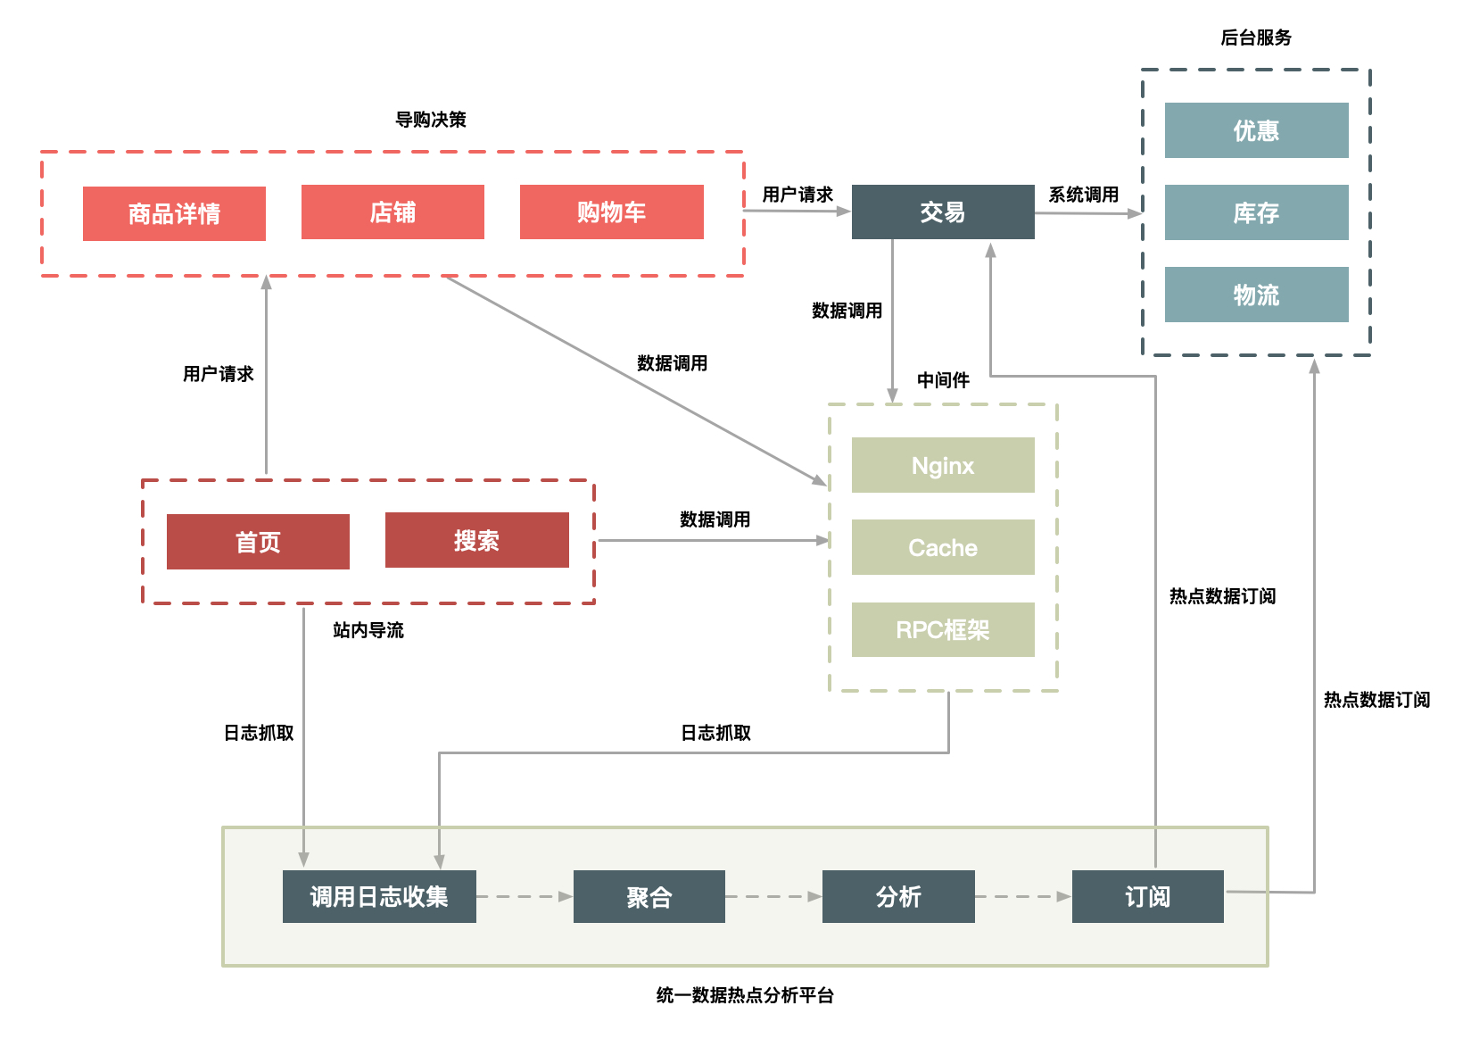
热点数据/操作优化
热点数据/操作优化
1、发现静态热点数据；
1.1、让卖家通过报名参加的方式提前把热点商品筛选；
1.2、大数据计算。
2、发现动态热点数据；
2.1、热点数据异步采集系统（通过对中间件的信息采集）。
3、热点数据处理方式；
3.1、优化：优化热点数据最有效的办法就是缓存热点数据；
3.2、限制：热点商品限制在一个请求队列里，防止因某些热点商品占用太多的服务器资源，而使其他请求始终得不到服务器的处理资源；
3.3、隔离：目的也是不想 0.01% 的数据有机会影响 99.99% 数据。
3.3.1、系统隔离；
3.3.2、数据隔离；
3.3.3、业务隔离。

Slide 15

流量削峰
1、无损方案：
1.1、排队；
1.2、答题；
1.3、分层过滤。
2、有损方案：
1.1、限流；
1.2、机器负载。

Slide 16
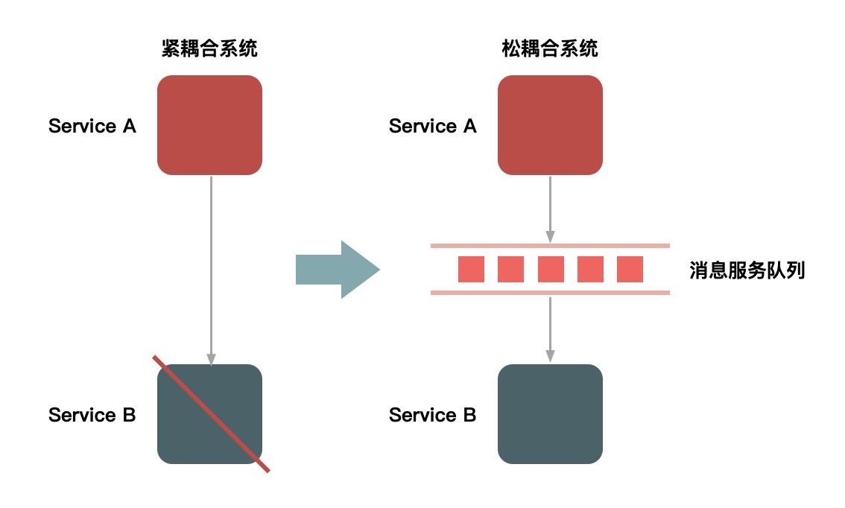
流量削峰-排队
1、消息队列；
1.1、目前在生产环境，使用较多的消息队列有ActiveMQ， RabbitMQ，ZeroMQ，Kafka，MetaMQ， RocketMQ 等。
2、利用线程池加锁等待也是一种常用的排队方式；
3、先进先出、先进后出等常用的内存排队算法的实现方式；
4、把请求序列化到文件中，然后再顺序地读文件（例如基于 MySQL binlog 的同步机制）来恢复请求等方式。

Slide 17
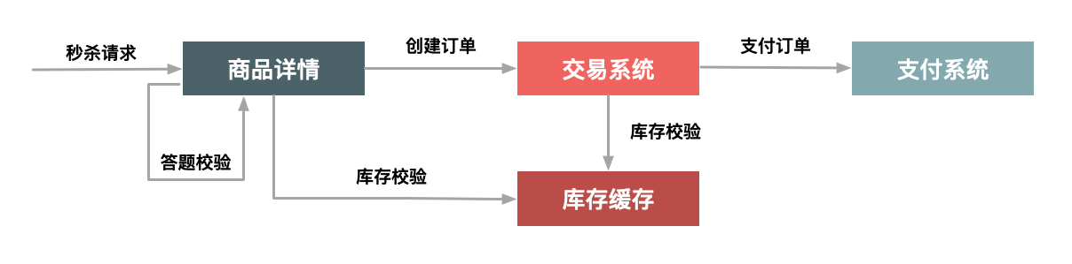
流量削峰-答题
作用：
1、防止秒杀器；
2、延缓请求（分散请求）。

Slide 18
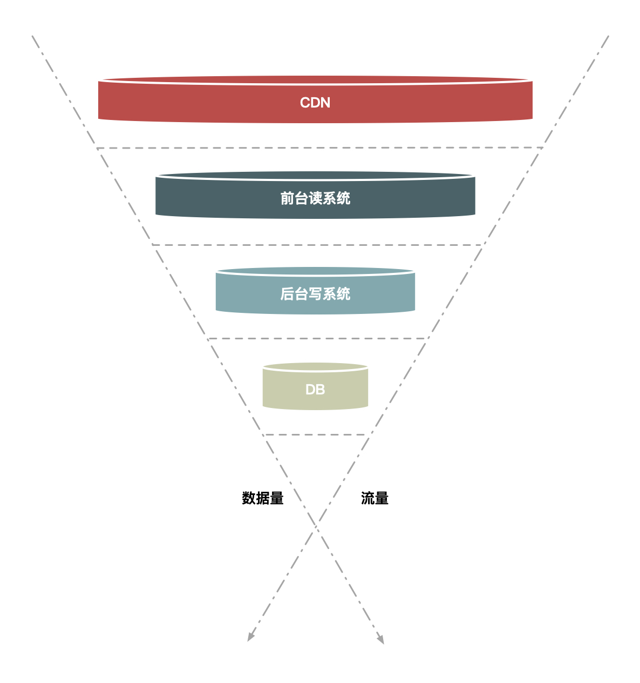
流量削峰-分层过滤
原则：
1、将动态请求的读数据缓存（Cache）在 Web 端，
过滤掉无效的数据读；
2、对读数据不做强一致性校验，减少因为一致性校
验产生瓶颈的问题；
3、对写数据进行基于时间的合理分片，过滤掉过期
的失效请求；
4、对写请求做限流保护，将超出系统承载能力的请
求过滤掉；
5、对写数据进行强一致性校验，只保留最后有效的
数据。

Slide 19
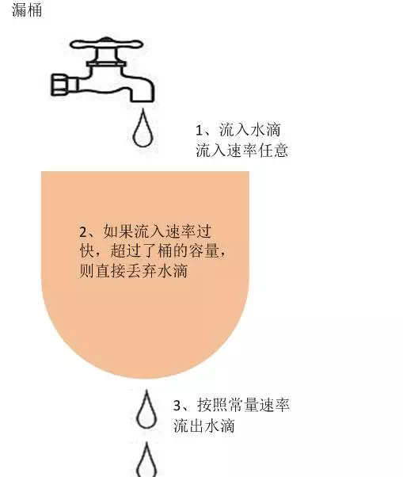
流量削峰-限流/机器负载
1、限流：同一用户请求设置上限等；
2、机器负载：超出的链接抛弃等；

Slide 20
流量削峰-机器负载
原则：
1、将动态请求的读数据缓存（Cache）在 Web 端，
过滤掉无效的数据读；
2、对读数据不做强一致性校验，减少因为一致性校
验产生瓶颈的问题；
3、对写数据进行基于时间的合理分片，过滤掉过期
的失效请求；
4、对写请求做限流保护，将超出系统承载能力的请
求过滤掉；
5、对写数据进行强一致性校验，只保留最后有效的
数据。

Slide 21
分库分表/nginx
分库分表/nginx
1、数据库分库分表-mycat；
2、nignx水平扩展。

Slide 22
安全优化
1、隐藏高并发（秒杀）地址；
。。。。。。。。。。。。。

Slide 23
结语
谢谢！
Thank you

